Slide 1
네트워크 프로그래밍 6주차 과제: UDP 기반 서버/클라이언트
학번: 2017156037, 이름: 정수경
작성일: 2020.04.23

Slide 2
목차
Ch06. UDP 기반 서버/클라이언트
① uecho_server.c / uecho_client.c 실행 결과
② bound_host1.c / bound_host2.c 실행 결과
③ uecho_server.c / uecho_con_client.c 실행 결과

Slide 3
Ch06. UDP 기반 서버/클라이언트

Slide 4
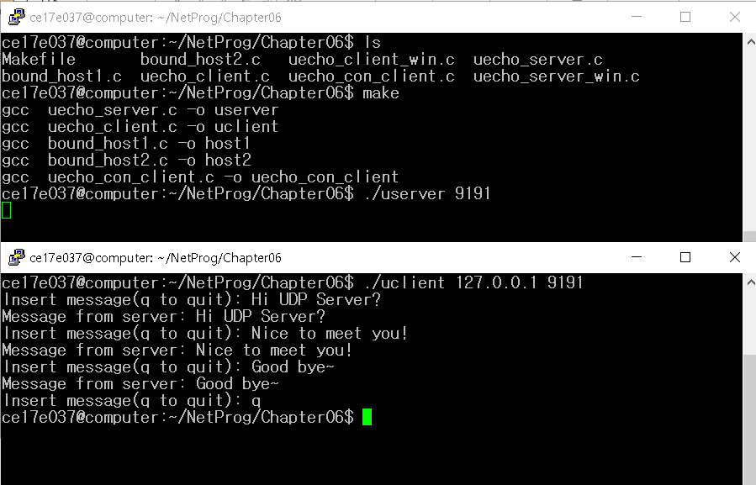
① uecho_server.c / uecho_client.c 실행 결과 → UDP 기반의 에코 서버와 클라이언트
← userver와 uclient로 실행파일이 생성됨
서버는 클라이언트가 종료된 이후에도 종료되지 x, Ctrl + C ← 눌러서 종료시켜 주기
← Q를 눌러 클라이언트는 종료됨

Slide 5
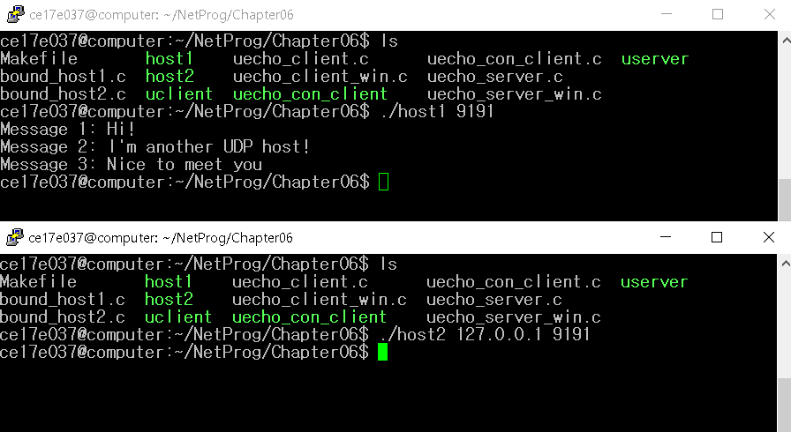
② bound_host1.c / bound_host2.c 실행 결과 → 데이터의 경계가 존재하는 UDP 소켓
← 설명: recvfrom 3번 함, 클라이언트(host2)에서 한번에 3가지의 메시지를 보내지만 서버(host1)에서는 udp 소켓에 데이터의 경계가 존재하므로 나누어서 수신한다.
↑ host2 클라이언트가 3번 돌면서 서버에 Message1, 2, 3가 출력됨
↑ bound_host.1c (host1)는 서버 프로세스에 가깝고, bound_host2.c (host2)는 클라이언트 프로세스에 가까움

Slide 6
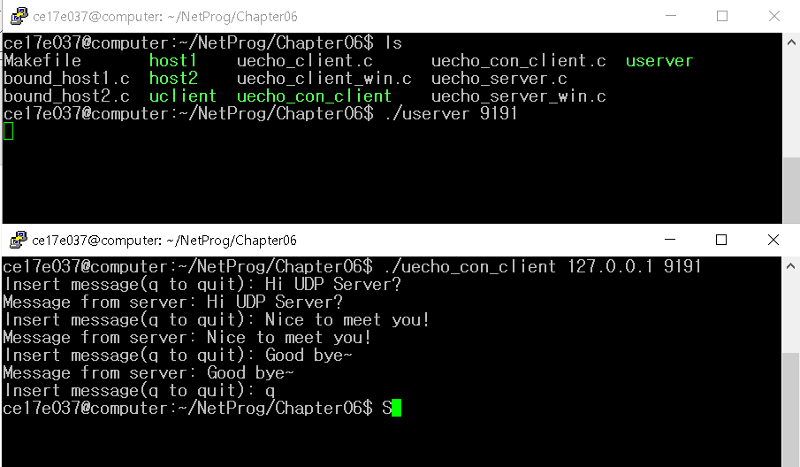
③ uecho_server.c / uecho_con_client.c 실행 결과 → connected UDP 소켓
<connected UDP 소켓>
설명: connect에서 주소를 미리 세팅한 후 write, read하므로 recvfrom과 sendto 함수를 쓸 때보다 코드가 더 간단해짐,
<unconnected UDP 소켓>
설명: 매번 데이터를 전송할 때마다 주소(ip와 port) 설정 과정 반복
uecho_con_client: connect를 통해 동작하는 서버와 함께 동작하는 client 파일 ↓
← 3개의 문장이 동시에 서버로 전송됨

